Slide 1


ỦY BAN NHÂN DÂN QUẬN LONG BIÊN
TRƯỜNG TIỂU HỌC ĐÔ THỊ VIỆT HƯNG
BÀI GIẢNG ĐIỆN TỬ
KHỐI 3
MÔN: ĐẠO ĐỨC

Slide 2

TUẦN 16
Bài
5
Em giữ lời hứa

Slide 3




Slide 4

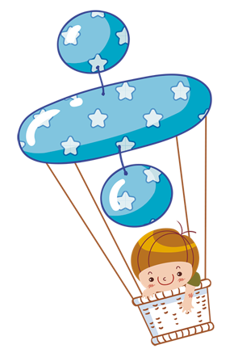




Slide 5
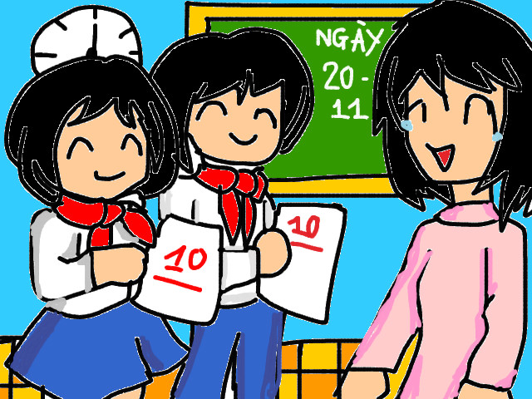
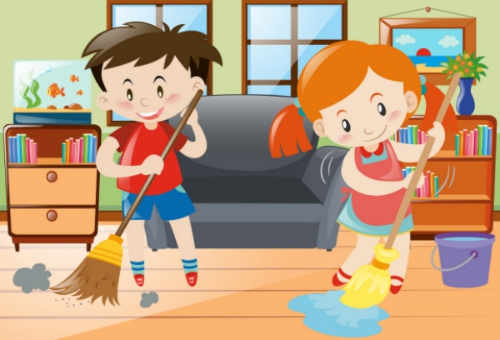
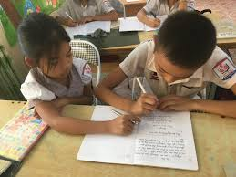


1. Chia sẻ về một lần em đã giữ lời hứa hoặc không giữ lời hứa với bạn bè và người thân trong gia đình.
Thảo luận nhóm

Slide 6




Slide 7
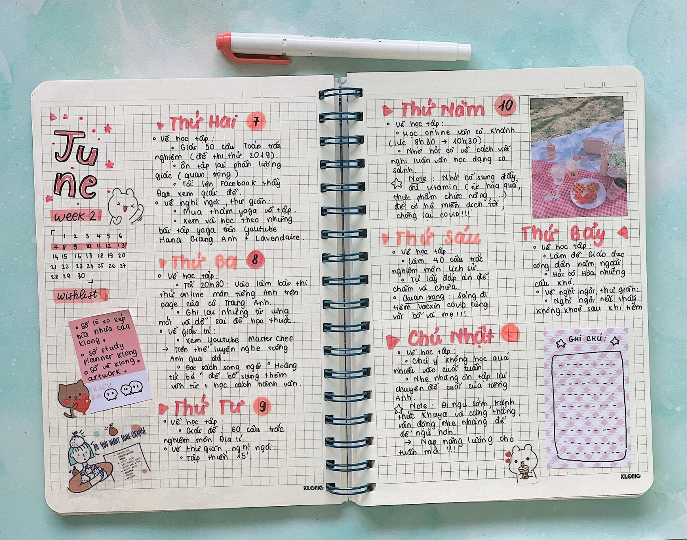
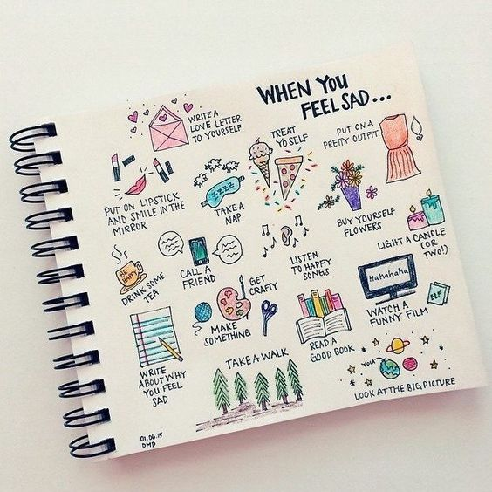
2. Ghi lại những gì em đã hứa vào một cuốn sổ nhỏ và thực hiện. Sau hai tuần, hãy tự đánh giá xem mình đã giữ lời hứa như thế nào và tự điều chỉnh.

Slide 8
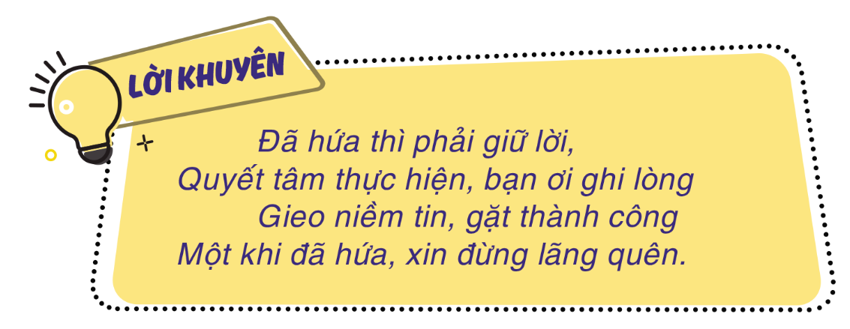


Slide 9


Slide 10
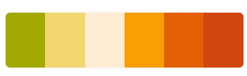
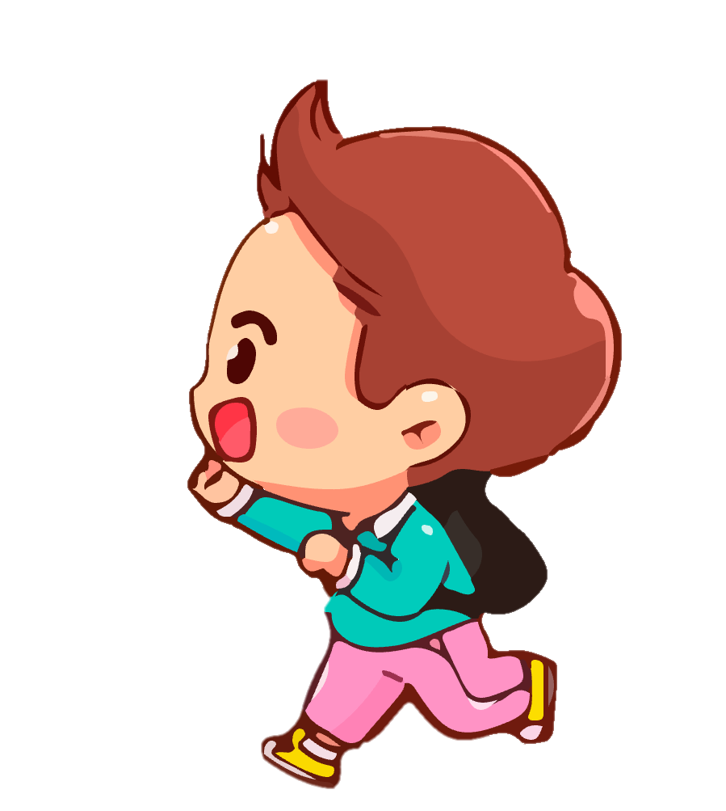
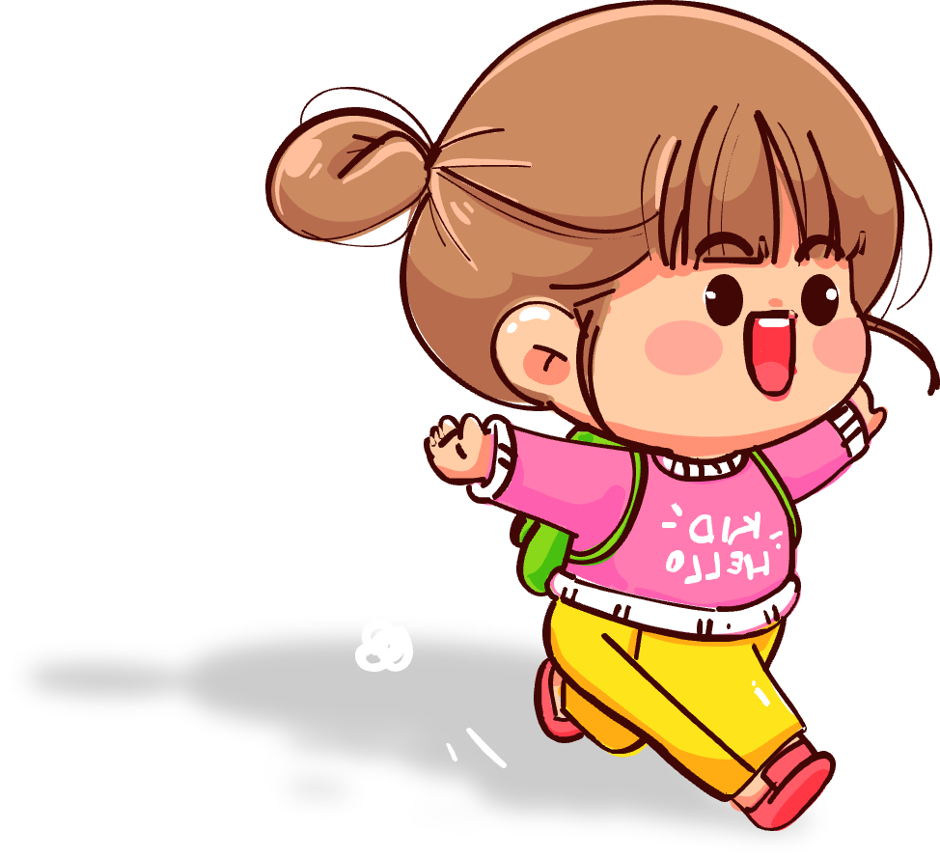
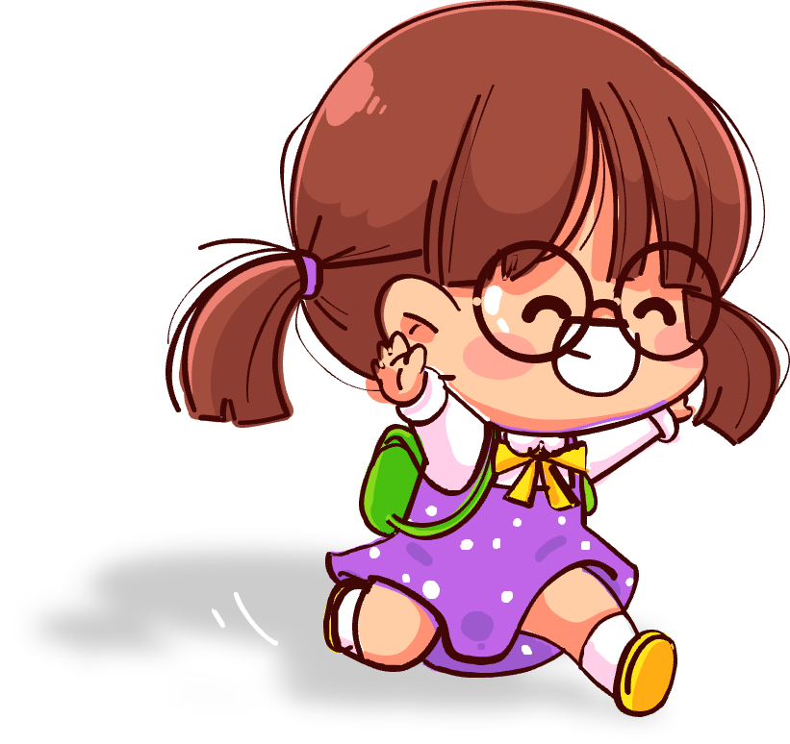
Tạm biệt
và hẹn gặp lại

